Slide 1
Développez un chatbot pour réserver des vacances
Parcours Ingénieur IA
Projet 10
Réalisé par MODESTE Khadija
Le 09/04/2023

Slide 2
Sommaire
Contexte
Objectifs
Caractéristiques du chatbot
Présentation des données
Mise en œuvre du chatbot
  Application LUIS
  Bot Framework SDK core
  Déploiement
  Démo
Suivi et analyse du chatbot
Méthodologie sur le pilotage de la performance du modèle en production
Livrables
Conclusions et perspectives

Slide 3

Contexte
Fly me est une agence qui propose des voyages clé en main pour les particuliers et les professionnels
Fly Me a lancé un projet ambitieux de développement d’un chatbot pour aider les utilisateurs à choisir une offre de voyage

Slide 4
Objectifs
Construire un MVP sous forme d’une V1 d’un chatbot
Suivre et analyser l’activité du chatbot
Mettre en place une méthodologie de pilotage de la performance du modèle en production

Slide 5
Caractéristiques du chatbot
Le chatbot doit être capable de :
Identifier :
  La ville de départ
  La ville de destination
  La date d’allée
  La date de retour
  Le budget maximum
Poser la question si un élément est manquant
Reformuler la demande de l’utilisateur et demander sa confirmation

Slide 6
Présentation des données
1 369 dialogues Frames au format JSON structuré comme suit :
Id
user_id
wizard_id
userSurveyRating
Turns
author
text
Labels
timestamp
frames
db
active_frame
acts
acts_without_refs
frames

Slide 7
Mise en œuvre le chatbot

Slide 8
Démarches de mise en œuvre du chatbot
Application LUIS
  Création
  Entraînement
  Déploiement
  Test
  Evaluation
Bot Framework SDK
  Construction
  Test
  Déploiement

Slide 9
Application LUIS : Qu’est ce que c’est ?
LUIS ou Language Understanding Intelligent Service est un service cognitif de Microsoft Azure qui permet de créer des applications conversationnelles (chatbot) capable de comprendre le langage naturel et d’interagir avec les utilisateurs d’une manière intuitif.

Slide 10
Application LUIS : Création, entraînement et déploiement
Créer une ressource LUIS de création et une ressource de prédiction
Définir les intentions : FlightBooking et None
Définir les entités :
  Ville d’origine
  Ville de destination
  Date de départ
  Date de retour
  Budget maximum
Ajouter des exemples
Entraîner sur 85% des données et publier le modèle

Slide 11
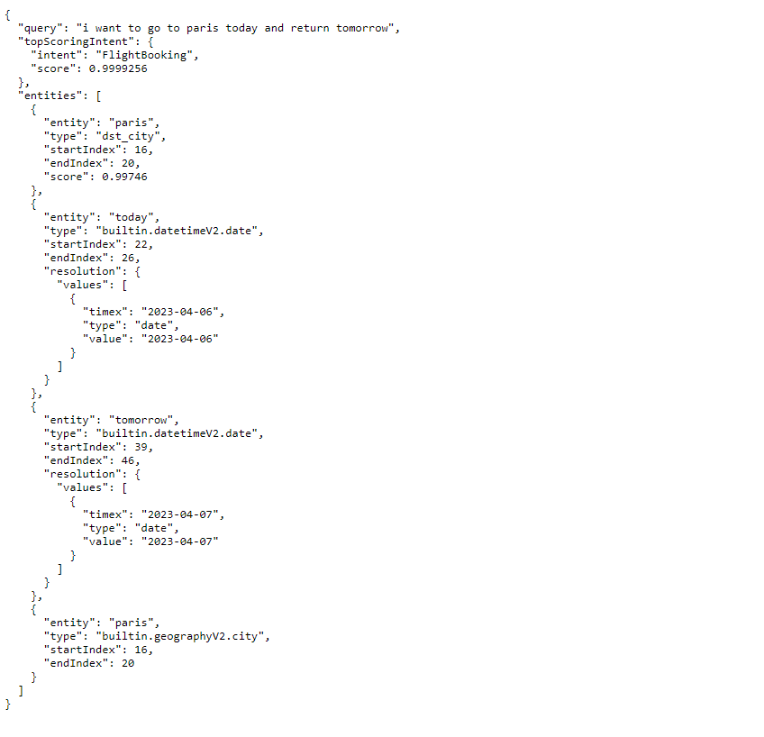
Application LUIS : Test

Slide 12
Application LUIS : Evaluation
Métrique Acuuracy:
  1 si le modèle prédit correctement l’entité
  0.5 si la valeur prédite contient la valeur réelle
  0.1 si le modèle détecte l’entité mais elle est fausse
  0 si le modèle ne détecte pas l’entité alors qu’elle existe
15 % des données pour les test

Slide 13
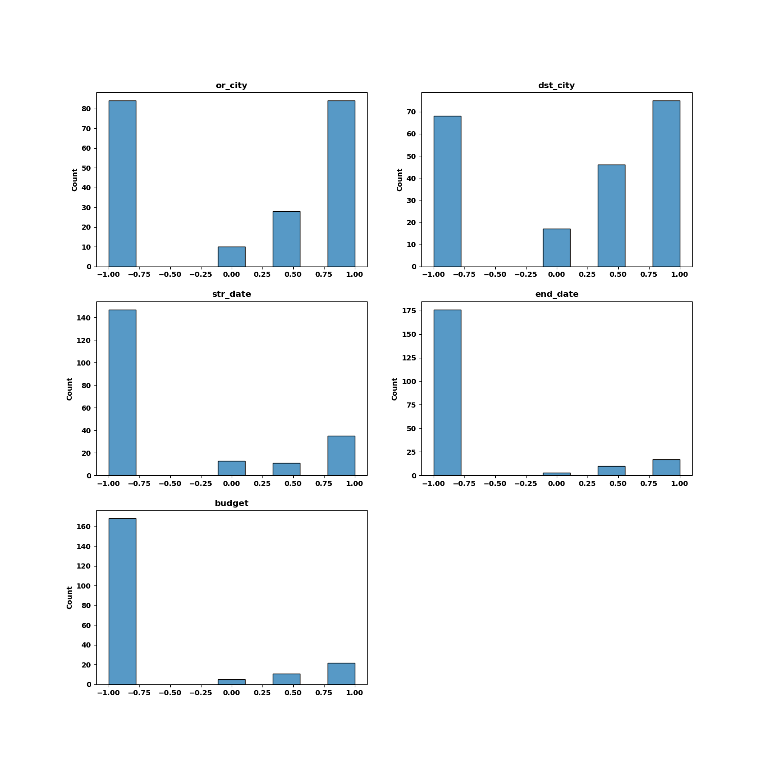
Application LUIS : Evaluation
Accuracy
Entité | Accuracy
Origin_city | 0.80
Destination_city | 0.71
Travel_date | 0.69
Return_date | 0.76
Budget | 0.73

Slide 14
Bot Framework SDK : Qu’est ce que c’est?
Bot Framework SDK est un ensemble d'outils et de bibliothèques de développement logiciel qui permettent aux développeurs de créer des chatbots et des assistants virtuels. Il est développé par Microsoft et prend en charge plusieurs langages de programmation y compris python,

Slide 15
Bot Framework SDK : Construction et test du chatbot
Télécharger le projet 21.corebot-app-insights, il s’agit d’un bot construit avec Bot Framework
Modifier l’intention
Ajouter des entités
Adapter le dialogue et luis_helper
Connecter le bot aux services LUIS
Connecter le bot à un système de télémétrie
Créer des tests unitaires
Tester le bot en utilisant le Bot Emulateur

Slide 16
Déploiement
Création une ressource App Insights
Création d’une ressource App Service
Connecter le bot à App Insights
Déploiement du bot et automatisation des tests unitaires avec GithubActions
Lien du déploiement :
  flight-booking-webapp.azurewebsites.net/api/messages

Slide 17
Démonstration du chatbot

Slide 18
Suivi et analyse du chatbot
Prévenir des mauvaises réponses du bot
Création d’une ressource Azure AppInsights
Envoyer une trace à AppInsights si l’utilisateur n’est pas satisfait de la réponse du bot
Lever une alerte si 3 traces sont remontées au bout de 5 minutes

Slide 19
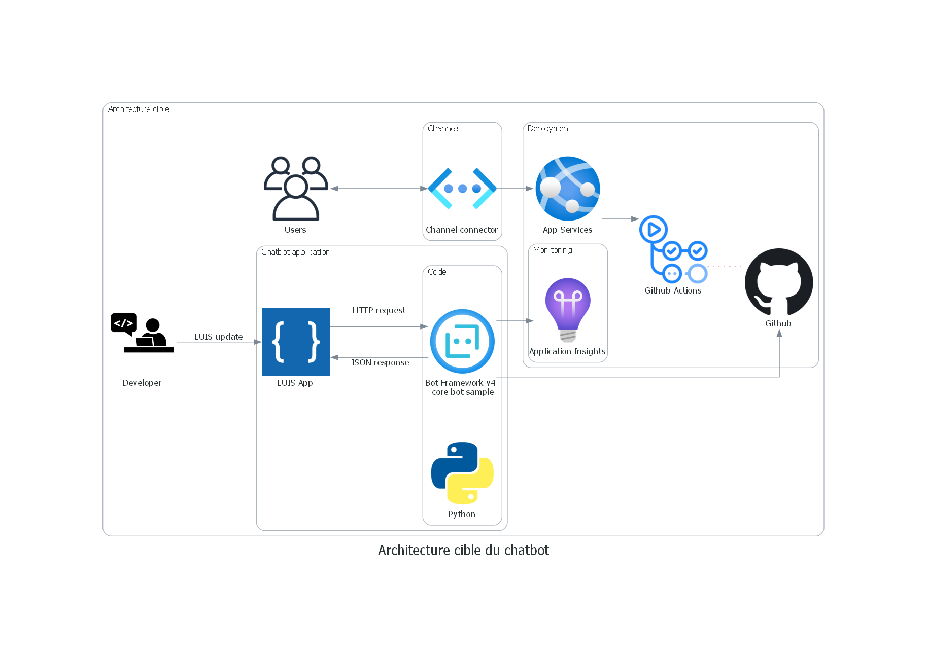
Méthodologie sur le pilotage de la performance du modèle en production

Slide 20
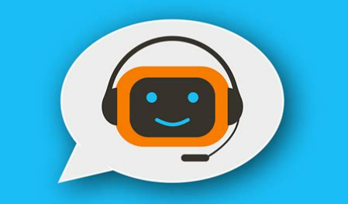
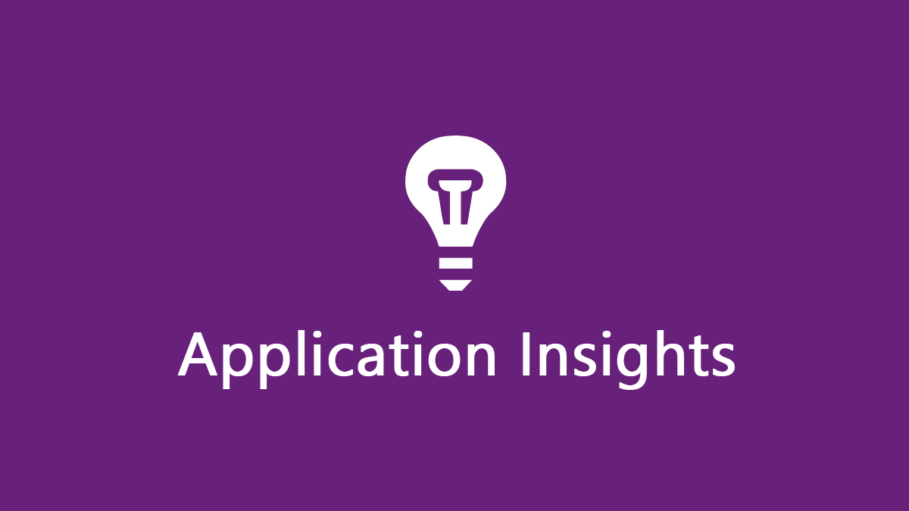
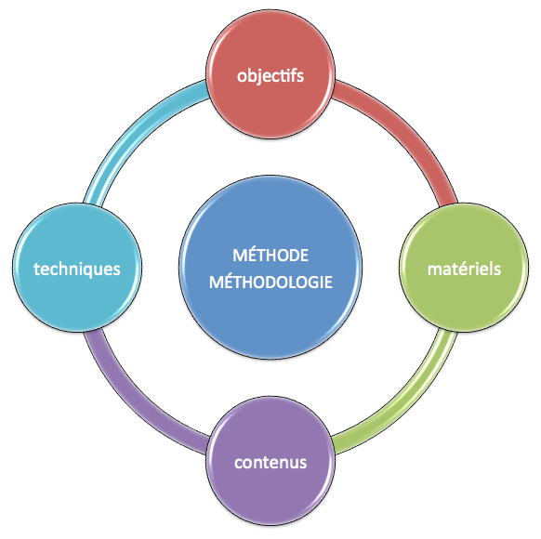
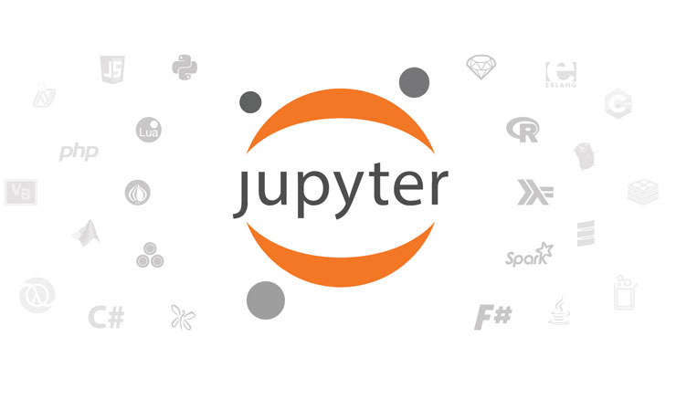

Livrables
L’application web chatbot
L’outil de suivi et d’analyse de l’activité du chatbot en production
Une présentation de méthodologie
Les scripts développés stockés sur Github
Une présentation power point

Slide 21
Conclusion et perspectives
Conclusion
Perspectives
Construire un MVP sous forme d’une v1 d’un chatbot
Le chatbot utilise les services LUIS pour comprendre le texte et en extraire l’intention et les entités
Suivre la performance en remontant des alertes
Intégrer le bot dans des channel comme Discord, Facebook, Skype, Telegram …
Collecter toute l’historique de l’activité du chatbot
Analyse de l’historique
Réentraînement de l’application LUIS si nécessaire

